Slide 1
ВОЗМОЖНОСТИ И УСЛОВИЯ
ДЛЯ ИНВЕСТОРОВ-РЕЗИДЕНТОВ
НА ТЕРРИТОРИИ ОПЕРЕЖАЮЩЕГО
СОЦИАЛЬНО-ЭКОНОМИЧЕСКОГО
РАЗВИТИЯ

Slide 2
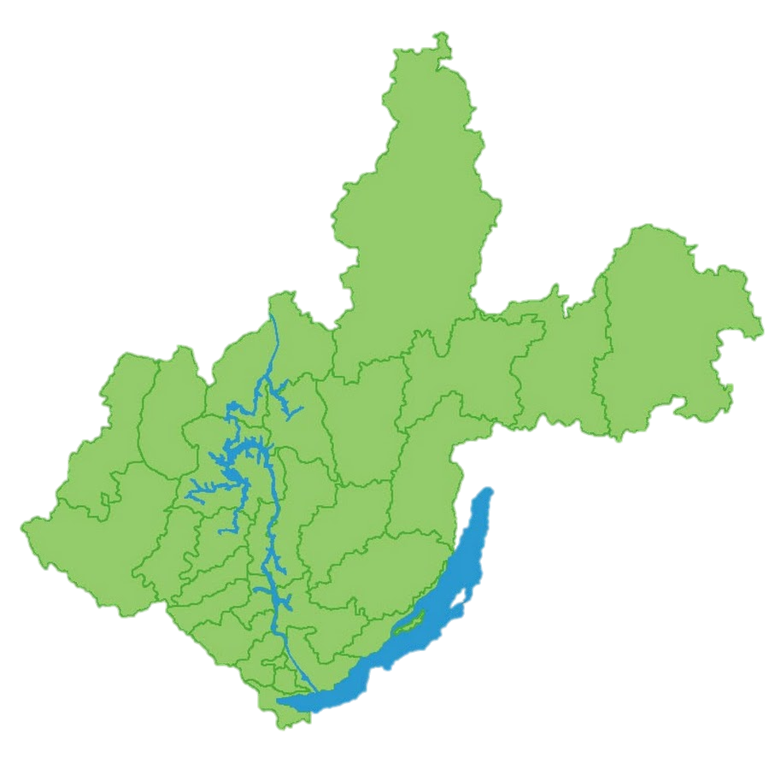
ТОСЭР «ЧЕРЕМХОВО»
50 154 ЧЕЛ.
ШЕСТОЙ ПО ЧИСЛЕННОСТИ ГОРОД В ИРКУТСКОЙ ОБЛАСТИ
130 КМ
ОТ ИРКУТСКА, СТОЛИЦЫ ВОСТОЧНОЙ СИБИРИ
9 ВЫСШИХ И СРЕДНИХ УЧЕБНЫХ УЧРЕЖДЕНИЙ:
5 ВУЗов г. Иркутска,
4 ССУЗов г. Черемхово
ИРКУТСКАЯ ОБЛАСТЬ
КАДРЫ
МАШИНОСТРОЕНИЕ, ДЕРЕВООБРАБОТКА, ИНЫЕ ТЕХНИЧЕСКИЕ КОМПЕТЕНЦИИ
ЧЕРЕМХОВО
РЕЧНОЙ ПОРТ 30 КМ
АЭРОПОРТ
130 КМ
ЖЕЛЕЗНАЯ ДОРОГА
ФЕДЕРАЛЬНАЯ ТРАССА 10 КМ

Slide 3
ТОСЭР «ЧЕРЕМХОВО»
ПРЕИМУЩЕСТВА
ТОСЭР
ДЛЯ ИНВЕСТОРОВ
НАЛОГ НА ПРИБЫЛЬ
НАЛОГ НА ИМУЩЕСТВО
НАЛОГ НА ЗЕМЛЮ
СТРАХОВЫЕ ВЗНОСЫ
В ГОСУДАРСТВЕННЫЕ
И ВНЕБЮДЖЕТНЫЕ ФОНДЫ
Приложение 1

Slide 4
ТОСЭР «ЧЕРЕМХОВО»
ПРЕИМУЩЕСТВА ТОСЭР ДЛЯ ИНВЕСТОРОВ: налог на прибыль
0%
ФЕДЕРАЛЬНЫЙ БЮДЖЕТ
0%
РЕГИОНАЛЬНЫЙ БЮДЖЕТ
5 ЛЕТ
3%
ОБЫЧНАЯ СТАВКА В
ФЕДЕРАЛЬНЫЙ БЮДЖЕТ
10%
РЕГИОНАЛЬНЫЙ БЮДЖЕТ
6-10 ЛЕТ
17%
ОБЫЧНАЯ СТАВКА В РЕГИОНАЛЬНЫЙ БЮДЖЕТ
Приложение 1

Slide 5
ТОСЭР «ЧЕРЕМХОВО»
ПРЕИМУЩЕСТВА ТОСЭР ДЛЯ ИНВЕСТОРОВ: налог на имущество
0%
РЕГИОНАЛЬНЫЙ БЮДЖЕТ
5 ЛЕТ
2,2%
ОБЫЧНАЯ СТАВКА В
РЕГИОНАЛЬНЫЙ БЮДЖЕТ
Приложение 1

Slide 6
ТОСЭР «ЧЕРЕМХОВО»
ПРЕИМУЩЕСТВА ТОСЭР ДЛЯ ИНВЕСТОРОВ: налог на землю
0%
НАЛОГ НА ЗЕМЛЮ
5 ЛЕТ
1,5%
ОБЫЧНАЯ СТАВКА В
МЕСТНЫЙ БЮДЖЕТ
Приложение 1

Slide 7
ТОСЭР «ЧЕРЕМХОВО»
ПРЕИМУЩЕСТВА ТОСЭР ДЛЯ ИНВЕСТОРОВ: платежи в фонды
7,6%
ПЕНСИОННЫЙ ФОНД 6%
ФОНД СОЦИАЛЬНОГО СТРАХОВАНИЯ 1,5%
ФОНД ОМС 0,1%
10 ЛЕТ
ДЛЯ РЕЗИДЕНТОВ, ПОЛУЧИВШИХ СТАТУС В ТЕЧЕНИЕ ПЕРВЫХ 3 ЛЕТ С МОМЕНТА СОЗДАНИЯ ТОСЭР
СТРАХОВЫЕ ВЗНОСЫ В ГОСУДАРСТВЕННЫЕ ВНЕБЮДЖЕТНЫЕ ФОНДЫ
30,2%
ОБЫЧНАЯ СТАВКА
ПЕНСИОННЫЙ ФОНД - 22%
ФОНД СОЦИАЛЬНОГО СТРАХОВАНИЯ - 2,9%
ФОНД ОМС - 5,1%
Приложение 1

Slide 8
ТОСЭР «ЧЕРЕМХОВО»
ВИДЫ ЭКОНОМИЧЕСКОЙ
ДЕЯТЕЛЬНОСТИ В РАМКАХ ТОСЭР
МАШИНОСТРОЕНИЕ
ЗДРАВООХРАНЕНИЕ
ДЕРЕВООБРАБАТЫВАЮЩЕЕ ПРОИЗВОДСТВО
ПИЩЕВАЯ ПРОМЫШЛЕННОСТЬ
МЕБЕЛЬНОЕ ПРОИЗВОДСТВО
СЕЛЬСКОЕ ХОЗЯЙСТВО
ФАРМАЦЕВТИЧЕСКОЕ ПРОИЗВОДСТВО
УТИЛИЗАЦИЯ ОТХОДОВ
ПРОИЗВОДСТВО СТРОИТЕЛЬНЫХ МАТЕРИАЛОВ
ХИМИЧЕСКАЯ ПРОМЫШЛЕННОСТЬ
ПРЕДОСТАВЛЕНИЕ ПРОЧИХ ПЕРСОНАЛЬНЫХ УСЛУГ
Приложение 2

Slide 9
ТОСЭР «ЧЕРЕМХОВО»
КЛЮЧЕВЫЕ ФАКТОРЫ ОТКРЫТИЯ НОВОГО ПРОИЗВОДСТВА В ТОСЭР
1
2
3
4
Приложение 3

Slide 10
ТОСЭР «ЧЕРЕМХОВО»
КЛЮЧЕВЫЕ ФАКТОРЫ ОТКРЫТИЯ
НОВОГО ПРОИЗВОДСТВА В ТОСЭР
1
НАЛОГОВЫЕ ЛЬГОТЫ
СРОКОМ НА 10 ЛЕТ
C ВОЗМОЖНОСТЬЮ ПРОДЛЕНИЯ ЕЩЁ НА 5 ЛЕТ
Приложение 3

Slide 11
ТОСЭР «ЧЕРЕМХОВО»
КЛЮЧЕВЫЕ ФАКТОРЫ ОТКРЫТИЯ
НОВОГО ПРОИЗВОДСТВА В ТОСЭР
2
СТРОИТЕЛЬСТВО (РЕКОНСТРУКЦИЯ) ИНЖЕНЕРНОЙ И ТРАНСПОРТНОЙ ИНФРАСТРУКТУРЫ НОВОГО ИНВЕСТИЦИОННОГО ПРОЕКТА
ЗА СЧЕТ ФОНДА РАЗВИТИЯ МОНОГОРОДОВ (ПРИ НАЛИЧИИ РАЗРАБОТАННОЙ ПРОЕКТНОЙ ДОКУМЕНТАЦИИ И ЗАКЛЮЧЕНИЯ ГОСУДАРСТВЕННОЙ ЭКСПЕРТИЗЫ)
Приложение 3

Slide 12
ТОСЭР «ЧЕРЕМХОВО»
КЛЮЧЕВЫЕ ФАКТОРЫ ОТКРЫТИЯ
НОВОГО ПРОИЗВОДСТВА В ТОСЭР
3
МИНЕРАЛЬНО-СЫРЬЕВАЯ БАЗА ЧЕРЕМХОВСКОГО РАЙОНА (ГЛИНА, ПЕСОК, ДОЛОМИТ, ТАЛЬК, МАГНЕЗИТ, КАЛЬЦИТ, ГЛИНОЗЕМ)
Приложение 3

Slide 13
ТОСЭР «ЧЕРЕМХОВО»
КЛЮЧЕВЫЕ ФАКТОРЫ ОТКРЫТИЯ
НОВОГО ПРОИЗВОДСТВА В ТОСЭР
4
ВОЗМОЖНОСТЬ ПРЕДОСТАВЛЕНИЯ
ЗАЙМА ИНВЕСТОРУ ФОНДОМ РАЗВИТИЯ МОНОГОРОДОВ
ОТ 100 ДО 1 000 МЛН. РУБ.
ПОД 5% ГОДОВЫХ
СРОКОМ ДО 8 ЛЕТ
Приложение 3

Slide 14
ТОСЭР «ЧЕРЕМХОВО»
УСЛОВИЯ ПОЛУЧЕНИЯ СТАТУСА
РЕЗИДЕНТА ТОСЭР
РЕГИСТРАЦИЯ НА ТЕРРИТОРИИ
Г. ЧЕРЕМХОВО
СОЗДАНИЕ НОВЫХ РАБОЧИХ МЕСТ:
ДЛЯ НОВЫХ
ОРГАНИЗАЦИЙ:
ДЛЯ
ДЕЙСТВУЮЩИХ:
НЕ МЕНЕЕ
10 РАБОЧИХ МЕСТ
ЗА ПЕРВЫЙ ГОД
НЕ МЕНЕЕ СРЕДНЕСПИСОЧНОЙ ЧИСЛЕННОСТИ РАБОТНИКОВ ЗА
ПОСЛЕДНИЕ 3 ГОДА
ОБЪЕМ КАПИТАЛЬНЫХ ВЛОЖЕНИЙ НЕ МЕНЕЕ 2,5 МЛН. РУБ.
В ТЕЧЕНИЕ ПЕРВОГО ГОДА
ИЗ НИХ ИНОСТРАННЫХ РАБОТНИКОВ НЕ БОЛЕЕ
25%
Приложение 4

Slide 15
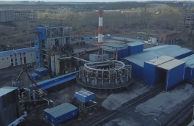
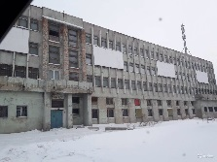
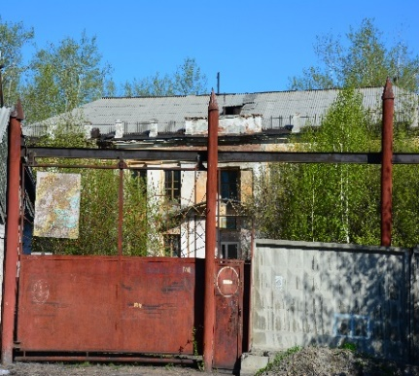
ТОСЭР «ЧЕРЕМХОВО»
ИНВЕСТИЦИОННЫЕ ПЛОЩАДКИ
15 ЗЕМЕЛЬНЫХ УЧАСТКОВ ОБЩЕЙ ПЛОЩАДЬЮ ≈ 500 ГА
11 ЗДАНИЙ (S=20 ТЫС. КВ.М) И
8 СООРУЖЕНИЙ (S=2,6 ТЫС. КВ.М)

Slide 16
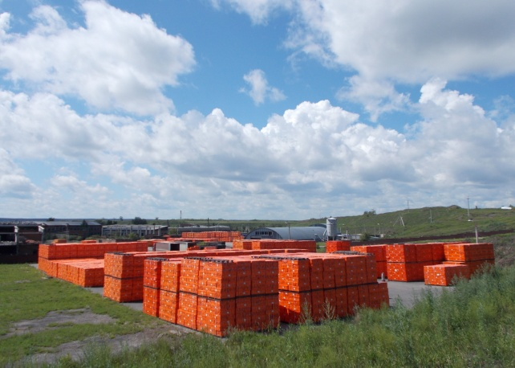
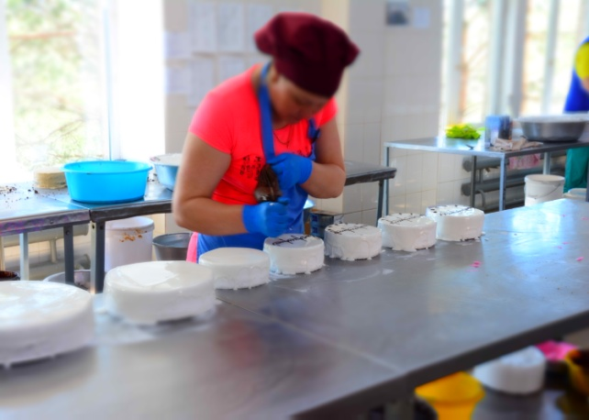
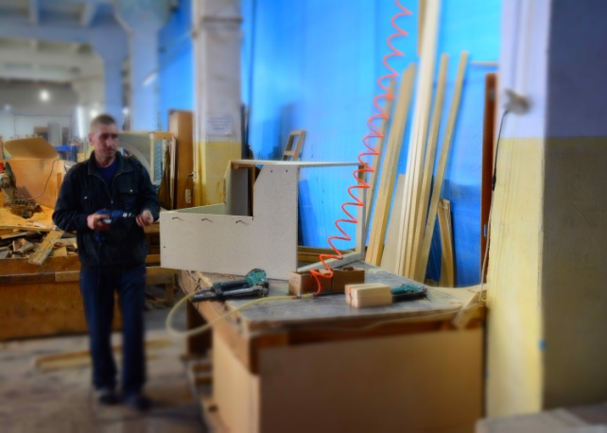
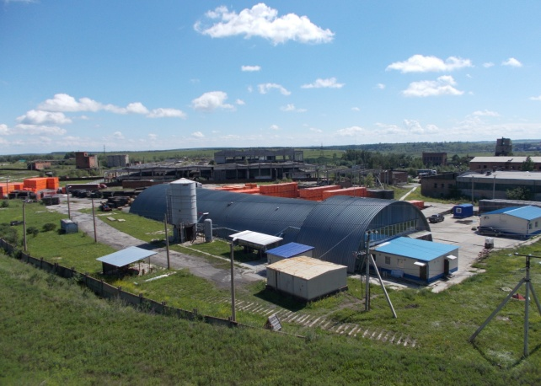
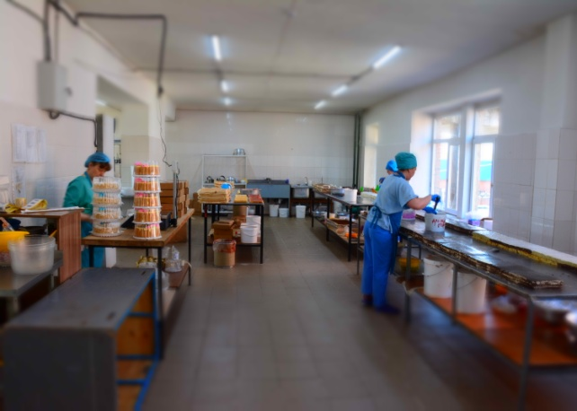
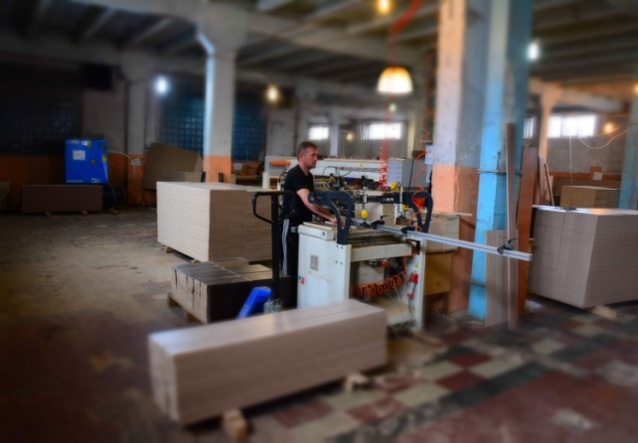
ТОСЭР «ЧЕРЕМХОВО»
ОПЫТ РЕАЛИЗАЦИИ
ИНВЕСТИЦИОННЫХ ПРОЕКТОВ
ООО «Боард»
ООО
«ПЕНОПЛЭКС СПб»
в г. Черемхово
ООО «Сибирский
пекарь»

Slide 17
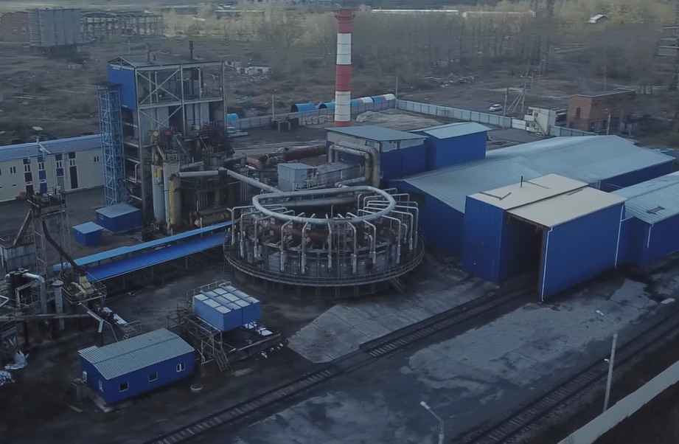
ТОСЭР «ЧЕРЕМХОВО»
Промышленная площадка
ООО «НПО «Химико-металлургическая компания»

Slide 18
ТОСЭР «ЧЕРЕМХОВО»
Характеристика площадки
Площадь 8,9 га
Категория земель
Земли населенных пунктов
Территориальная зона в соответствии с правилами
землепользования и застройки
«П-2» Производственные предприятия III – IV класса вредности
Форма собственности
Частная
Наличие обременений, прав третьих лиц
Отсутствуют
Возможность расширения земельного участка
Уступка права аренды смежного участка площадью 42 га
Характеристика территории
Наличие ограждения – есть Наличие строений – есть Возможность расширения – есть Находится в промзоне, от площадки до ближайших производственных объектов – 2 км Расстояние до близлежащих жилых домов – 1 км Рельеф – ровный
Транспортная инфраструктура
Расстояние до федеральной трассы (Р-255) – 21 км Наличие и вид покрытия автомобильного подъездного пути – асфальтобетон, грунтовая дорога Расстояние до ближайшей железнодорожной станции – 4 км (станция «Гришево») Расстояние до международного аэропорта федерального значения («Иркутск») – 130 км Расстояние до Свирского речного порта (р. Ангара) – 25 км
Инженерная инфраструктура
Электроэнергия Свободная мощность – 3 МВт Источник – ПС-35/6 кВ 20мВА «Восточная» Удаленность от источника – до 1 км
Водоснабжение
Свободная мощность – 582 куб.м/сутки
Возможность увеличения – имеется Водоотведение Свободная мощность – 582 куб. м/сутки
Возможность увеличения – имеется Теплоснабжение Имеется
Источник – ТЭЦ-12 ПАО «Иркутскэнерго»
Коммуникации на территории
Автомобильные подъездные пути – имеются Ж/д тупик – имеется, протяженность 2,1 км Телекоммуникационные сети – имеются
Комплекс зданий и сооружений
Административно-бытовые корпуса S= 1,54 тыс. кв.м
Склад хранения S=1,24 тыс. кв.м
Комплекс сооружений S= 2.6 тыс. кв.м

Slide 19
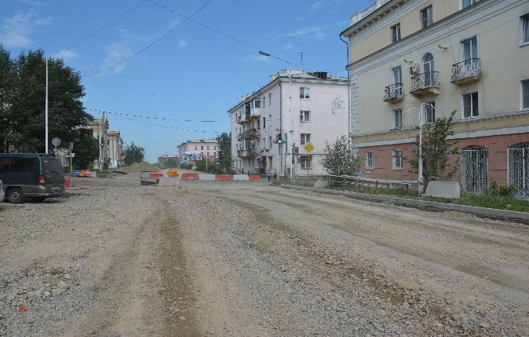
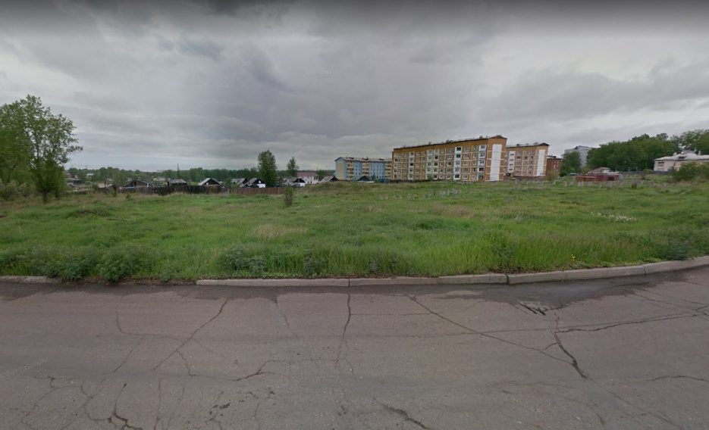
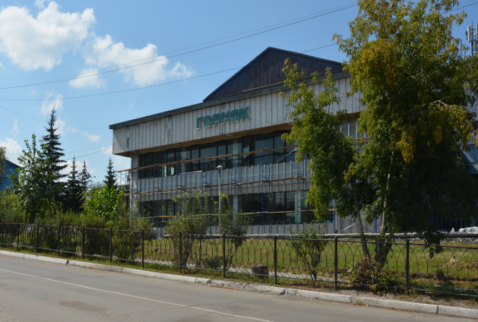
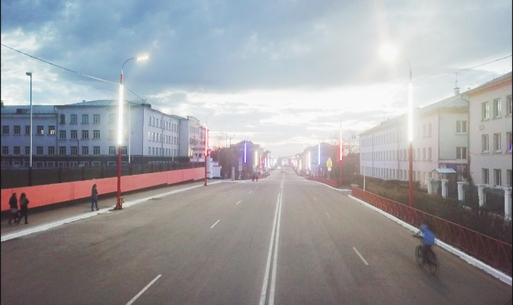
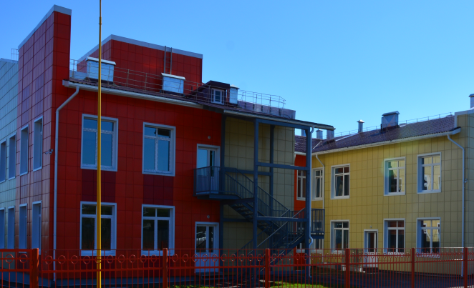
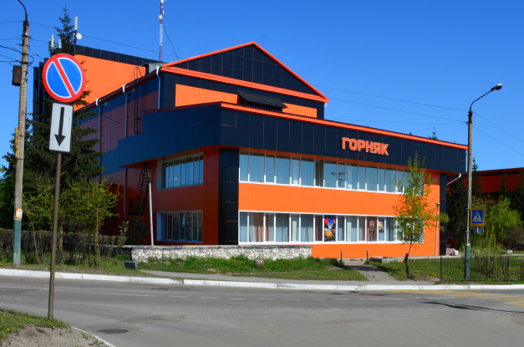
ТОСЭР «ЧЕРЕМХОВО»
ОПЫТ РЕАЛИЗАЦИИ СОЦИАЛЬНЫХ ПРОЕКТОВ
Капитальный ремонт фасада здания Дворца культуры «Горняк»
Капитальный ремонт
улицы Ленина
Строительство
детского сада
на 190 мест

Slide 20
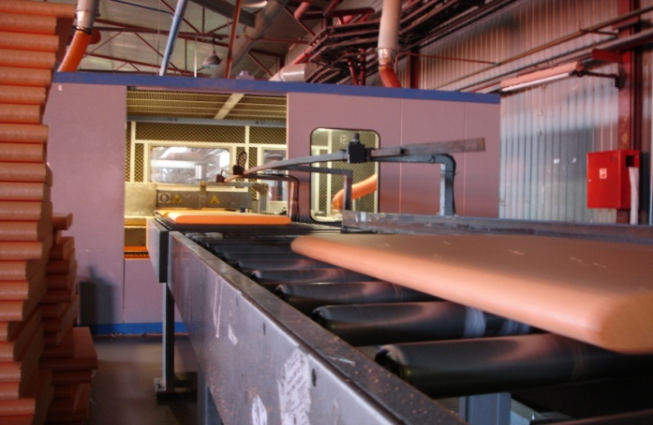
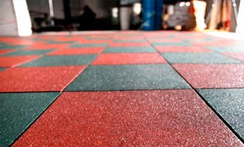
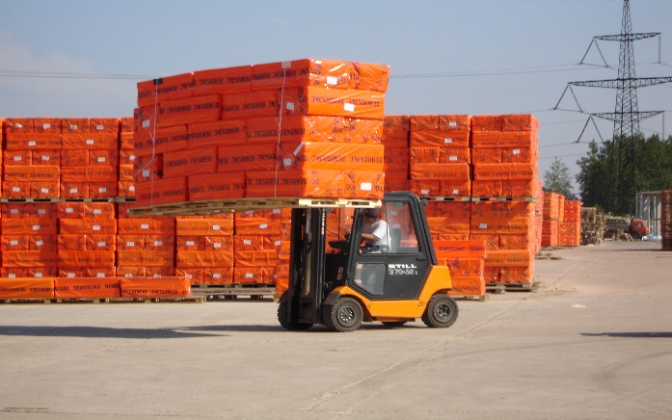
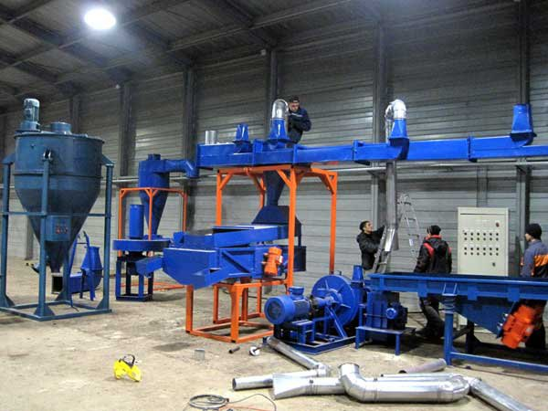
ТОСЭР «ЧЕРЕМХОВО»
ИНВЕСТИЦИОННЫЕ ПРОЕКТЫ, РЕАЛИЗУЕМЫЕ В НАСТОЯЩЕЕ ВРЕМЯ
Расширение ассортимента теплоизоляции из экструзионного вспененного полистирола
Производство травмобезопасных резиновых покрытий

Slide 21
ТОСЭР «ЧЕРЕМХОВО»
СЕМЕНОВ
ВАДИМ АЛЕКСАНДРОВИЧ
Мэр города Черемхово
8 (39546) 5-25-42
inform@admcher.ru
Заместитель мэра города по экономическим вопросам
8 (39546) 5-17-22
invest@admcher.ru
ЗВОНКОВА АННА
ГРИГОРЬЕВНА
КОНТАКТЫ
Начальник отдела экономического развития
8 (39546) 5-24-47
econom@admcher.ru
ИДИАТУЛЛИН
АНТОН
РАФИКОВИЧ

Slide 22
ТОСЭР «ЧЕРЕМХОВО»
ЧЕРЕМХОВО ОТКРЫТ
ДЛЯ КАЖДОГО!

Slide 23
ТОСЭР «ЧЕРЕМХОВО»
Приложение 1:
ПРЕИМУЩЕСТВА ТОСЭР ДЛЯ ИНВЕСТОРОВ
0%
ФЕДЕРАЛЬНЫЙ БЮДЖЕТ
0%
РЕГИОНАЛЬНЫЙ БЮДЖЕТ
7,6%
10 ЛЕТ
ДЛЯ РЕЗИДЕНТОВ, ПОЛУЧИВШИХ СТАТУС В ТЕЧЕНИЕ ПЕРВЫХ 3 ЛЕТ С МОМЕНТА СОЗДАНИЯ ТОСЭР
5 ЛЕТ
ПЕНСИОННЫЙ ФОНД 6%
ФОНД СОЦИАЛЬНОГО СТРАХОВАНИЯ 1,5%
ФОНД ОМС 0,1%
НАЛОГ НА ПРИБЫЛЬ
СТРАХОВЫЕ ВЗНОСЫ В ГОСУДАРСТВЕННЫЕ ВНЕБЮДЖЕТНЫЕ ФОНДЫ РФ В Т.Ч.
30%
ОБЫЧНАЯ СТАВКА
ПЕНСИОННЫЙ ФОНД 22%
ФОНД СОЦИАЛЬНОГО СТРАХОВАНИЯ 2,9%
ФОНД ОМС 5,1%
10%
РЕГИОНАЛЬНЫЙ БЮДЖЕТ
6-10 ЛЕТ
3%
ОБЫЧНАЯ СТАВКА В
ФЕДЕРАЛЬНЫЙ БЮДЖЕТ
17%
ОБЫЧНАЯ СТАВКА В РЕГИОНАЛЬНЫЙ БЮДЖЕТ
0%
5 ЛЕТ
НАЛОГ НА ЗЕМЛЮ
0%
РЕГИОНАЛЬНЫЙ БЮДЖЕТ
5 ЛЕТ
НАЛОГ НА ЗЕМЛЮ
1,5%
ОБЫЧНАЯ СТАВКА В МЕСТНЫЙ БЮДЖЕТ
НАЛОГ НА ИМУЩЕСТВО
2,2%
ОБЫЧНАЯ СТАВКА В РЕГИОНАЛЬНЫЙ БЮДЖЕТ

Slide 24
Приложение 2:
ТОСЭР «ЧЕРЕМХОВО»
РАЗДЕЛ | НАИМЕНОВАНИЕ ВИДОВ ЭКОНОМИЧЕСКОЙ ДЕЯТЕЛЬНОСТИ ПО ОКВЭД
РАЗДЕЛ A | СЕЛЬСКОЕ, ЛЕСНОЕ ХОЗЯЙСТВО, ОХОТА, РЫБОЛОВСТВО И РЫБОВОДСТВО
Класс 01. Растениеводство и животноводство, охота и предоставление соответствующих услуг в этих областях | Подклассы: 01.1. Выращивание однолетних культур 01.2. Выращивание многолетних культур 01.3. Выращивание рассады 01.4. Животноводство 01.5. Смешанное сельское хозяйство 01.6. Деятельность вспомогательная в области производства сельскохозяйственных культур и послеуборочной обработки сельхозпродукции 01.7. Охота, отлов и отстрел диких животных, включая представление услуг в этих областях
Класс 02. Лесоводство и лесозаготовки | Кроме подклассов: 02.1. Лесоводство и прочая лесохозяйственная деятельность 02.2. Лесозаготовки 02.4. Предоставление услуг в области лесоводства и лесозаготовок
РАЗДЕЛ C | ОБРАБАТЫВАЮЩИЕ ПРОИЗВОДСТВА
Класс 10. Производство пищевых продуктов | Подклассы: 10.1. Переработка и консервирование мяса и мясной пищевой продукции 10.2. Переработка и консервирование рыбы, ракообразных и моллюсков 10.3. Переработка и консервирование фруктов и овощей 10.4. Производство растительных и животных масел и жиров 10.5. Производство молочной продукции 10.6. Производство продуктов мукомольной и крупяной промышленности, крахмала и крахмалосодержащих продуктов 10.7. Производство хлебобулочных и мучных кондитерских изделий 10.8. Производство прочих пищевых продуктов 10.9. Производство готовых кормов для животных
Класс 16. Обработка древесины и производство изделий из дерева и пробки, кроме мебели, производство изделий из соломки и материалов для плетения | Подклассы: 16.1. Распиловка и строгание древесины 16.2. Производство изделий из дерева, пробки, соломки и материалов для плетения
Класс 21. Производство лекарственных средств и материалов, применяемых в медицинских целях | Подклассы: 21.1. Производство фармацевтических субстанций 21.2. Производство лекарственных препаратов и материалов, применяемых в медицинских целях
Класс 22. Производство резиновых и пластмассовых изделий | Подклассы: 22.1. Производство резиновых изделий 22.2. Производство изделий из пластмасс
Класс 23. Производство прочей | Подклассы: 23.1. Производство стекла и изделий из стекла 23.2. Производство огнеупорных изделий 23.3. Производство строительных керамических материалов 23.4. Производство прочих фарфоровых и керамических изделий 23.5. Производство цемента, извести и гипса 23.6. Производство изделий из бетона, цемента и гипса 23.7. Резка, обработка и отделка камня 23.9. Производство абразивных и неметаллических минеральных изделий, не включенных в другие группировки
Класс 25. Производство готовых металлических изделий, кроме машин и оборудования | Подклассы: 25.1. Производство строительных металлических конструкций и изделий 25.2. Производство металлических цистерн, резервуаров и прочих емкостей 25.3. Производство паровых котлов, кроме котлов центрального отопления 25.4. Производство оружия и боеприпасов 25.5. Ковка, прессование, штамповка и профилирование; изготовление изделий методом порошковой металлургии 25.6. Обработка металлов и нанесение покрытий на металлы; механическая обработка металлов 25.7. Производство прочих готовых металлических изделий 25.9. Производство ножевых изделий и столовых приборов, инструментов и универсальных скобяных изделий
Класс 28. Производство прочих транспортных средств и оборудования | Подклассы: 28.1 . Производство машин и оборудования общего назначения 28.2. Производство прочих машин и оборудования общего назначения

Slide 25
Приложение 2:
ТОСЭР «ЧЕРЕМХОВО»
 | 28.3. Производство машин и оборудования для сельского и лесного хозяйства 28.4. Производство станков, машин и оборудования для обработки металлов и прочих твердых материалов 28.9. Производство прочих машин специального назначения
Класс 30. Производство прочих транспортных средств и оборудования | Подклассы: 30.1. Строительство кораблей, судов и лодок 30.2. Производство железнодорожных локомотивов и подвижного состава 30.3. Производство летательных аппаратов, включая космические, и соответствующего оборудования 30.4. Производство военных боевых машин 30.9. Производство транспортных средств и оборудования, не включенных в другие группировки
Класс 31. Производство мебели | Подклассы: 31.01. Производство мебели для офисов и предприятий торговли 31.02. Производство кухонной мебели 31.03. Производство матрасов 31.09. Производство прочей мебели
Класс 33. Ремонт и монтаж и оборудования | Подклассы: 33.1. Ремонт и монтаж металлических изделий, машин и оборудования 33.2. Монтаж промышленных машин и оборудования
Раздел E | ВОДОСНАБЖЕНИЕ; ВОДООТВЕДЕНИЕ, ОРГАНИЗАЦИЯ СБОРА И УТИЛИЗАЦИИ ОТХОДОВ, ДЕЯТЕЛЬНОСТЬ ПО ЛИКВИДАЦИИ ЗАГРЯЗНЕНИЙ
Класс 38. Сбор, обработка и утилизация отходов; обработка вторичного сырья | Кроме подклассов: 38.1. Сбор отходов 38.3. Деятельность по обработке вторичного сырья
Раздел Q | ДЕЯТЕЛЬНОСТЬ В ОБЛАСТИ ЗДРАВООХРАНЕНИЯ И СОЦИАЛЬНЫХ УСЛУГ
Класс 86. Деятельность в области здравоохранения. | Подклассы: 86.1. Деятельность больничных организаций 86.2. Медицинская и стоматологическая практика 86.9. Деятельность в области медицины прочая
РАЗДЕЛ S | ПРЕДОСТАВЛЕНИЕ ПРОЧИХ ВИДОВ УСЛУГ
Класс 96. Деятельность по предоставлению прочих персональных услуг | Подклассы: 96.01. Предоставление прочих персональных услуг, не включенных в другие группировки 96.02. Предоставление услуг парикмахерскими и салонами красоты 96.03. Организация похорон и предоставление связанных с ними услуг 96.09. Деятельность физкультурно-оздоровительная Стирка и химическая чистка текстильных и меховых изделий

Slide 26
ТОСЭР «ЧЕРЕМХОВО»
Приложение 3:
КЛЮЧЕВЫЕ ФАКТОРЫ ОТКРЫТИЯ НОВОГО ПРОИЗВОДСТВА В ТОСЭР
1
2
СТРОИТЕЛЬСТВО (РЕКОНСТРУКЦИЯ) ИНЖЕНЕРНОЙ И ТРАНСПОРТНОЙ ИНФРАСТРУКТУРЫ НОВОГО ИНВЕСТИЦИОННОГО ПРОЕКТА
ЗА СЧЕТ ФОНДА РАЗВИТИЯ МОНОГОРОДОВ
НАЛОГОВЫЕ ЛЬГОТЫ СРОКОМ НА 10 ЛЕТ И
ВОЗМОЖНОСТЬЮ ПРОДЛЕНИЯ
ЕЩЁ НА 5 ЛЕТ
3
4
МИНЕРАЛЬНО-СЫРЬЕВАЯ БАЗА ЧЕРЕМХОВСКОГО РАЙОНА (ГЛИНА, ПЕСОК, ДОЛОМИТ, ТАЛЬК, МАГНЕЗИТ, КАЛЬЦИТ, ГЛИНОЗЕМ)
ВОЗМОЖНОСТЬ ПРЕДОСТАВЛЕНИЯ
ЗАЙМА ИНВЕСТОРУ ФОНДОМ РАЗВИТИЯ МОНОГОРОДОВ ОТ 100 ДО 1 000 МЛН. РУБ. ПОД
5% ГОДОВЫХ
СРОКОМ ДО 8 ЛЕТ

Slide 27
ТОСЭР «ЧЕРЕМХОВО»
Приложение 4:
НОРМАТИВНО-ПРАВОВАЯ БАЗА
ФЕДЕРАЛЬНЫЙ ЗАКОН
ОТ 29.12.2014 г. № 473-ФЗ
ПОСТАНОВЛЕНИЕ ПРАВИТЕЛЬСТВА РФ
ОТ 16.03.2018 г. № 265
«О ТЕРРИТОРИЯХ ОПЕРЕЖАЮЩЕГО СОЦИАЛЬНО-ЭКОНОМИЧЕСКОГО РАЗВИТИЯ В РОССИЙСКОЙ ФЕДЕРАЦИИ»
ПОСТАНОВЛЕНИЕ ПРАВИТЕЛЬСТВА РФ
ОТ 22.06.2015 г. № 614
«О СОЗДАНИИ ТЕРРИТОРИИ ОПЕРЕЖАЮЩЕГО СОЦИАЛЬНО-ЭКОНОМИЧЕСКОГО РАЗВИТИЯ
«ЧЕРЕМХОВО»
«ОБ ОСОБЕННОСТЯХ СОЗДАНИЯ ТЕРРИТОРИЙ ОПЕРЕЖАЮЩЕГО СОЦИАЛЬНО-ЭКОНОМИЧЕСКОГО РАЗВИТИЯ НА ТЕРРИТОРИЯХ МОНОПРОФИЛЬНЫХ МУНИЦИПАЛЬНЫХ ОБРАЗОВАНИЙ РОССИЙСКОЙ ФЕДЕРАЦИИ (МОНОГОРОДОВ)»

